Slide 1
Sessão Comemorativa 30 anos AGRO.GES
Cascais 4 Dezembro 2019
PAGAR POR SISTEMA DE PRODUÇÃO
Obter resultados ambientais com o menor
custo administrativo possível
José Lima Santos
Paulo Flores Ribeiro

Slide 2
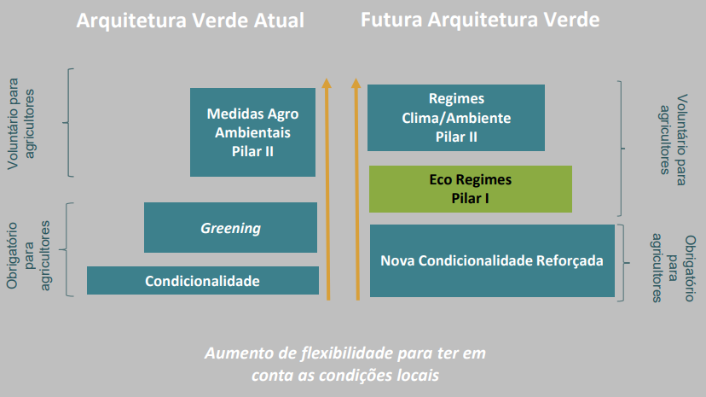
Nova arquitetura verde da PAC
Adaptado de “ALTERAÇÕES CLIMÁTICAS - POLÍTICA AGRÍCOLA COMUM”. Apresentação à 36.º Ovibeja 2019. Eduardo Diniz, Diretor-Geral GPP

Slide 3
Sistema de pagamentos por:
Sistemas de produção
Práticas agrícolas
Resultados ambientais
Custo administrativo
Eficácia ambiental

Slide 4
ABORDAGEM POR SISTEMAS DE PRODUÇÃO
Das políticas aos resultados ambientais, por via das decisões dos agricultores
Características biofísicas e estruturais das explorações
Sistema de produção
Políticas e mercados
Práticas agrícolas
Padrões de paisagem
Biodiversidade e Serviços de Ecossistemas

Slide 5
Desenho da política (step-by-step):
Definir a área de estudo (escala regional/local) e as prioridades ambientais (e.g. redução do risco de incêndio ou conservação de espécies ameaçadas);
Construir a tipologia de sistemas de produção (e.g. “dados IFAP”);
Identificar os sistemas de produção prioritários (ponto de vista ambiental) com base em:
Práticas agrícolas relevantes;
Padrão de paisagem;
Indicadores de biodiversidade ou de serviços de ecossistemas.
Avaliar a dinâmica recente dos sistemas de produção:
Dinâmica estável e num nível satisfatório? → não fazer nada (monitorizar);
Tendência de declínio ou num nível insatisfatório? → Implementar pagamentos por sistemas de produção – Eco Regime

Slide 6
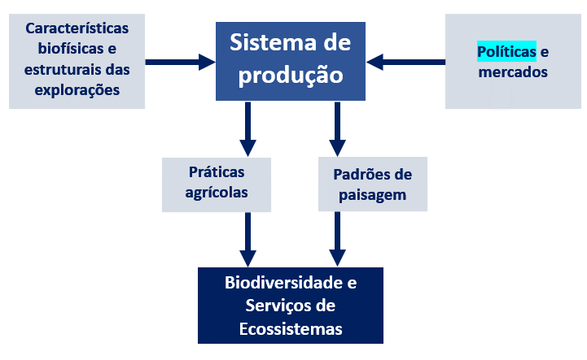
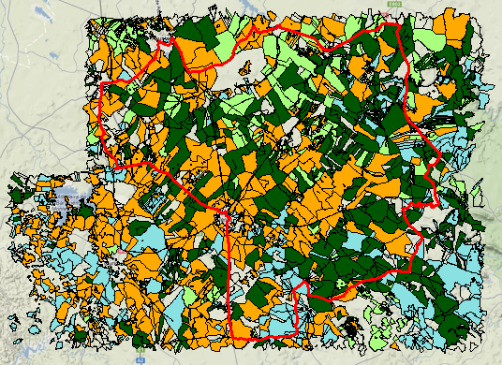
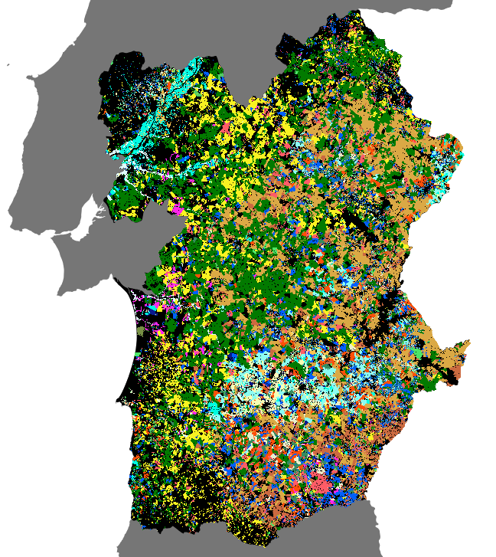
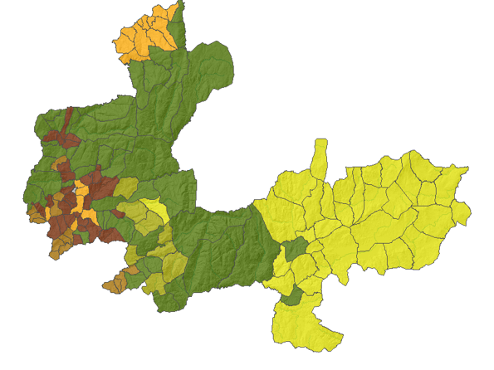
Construção da tipologia de SP:
Obter “dados IFAP”, preferencialmente dados temporais que cubram um período de mudanças políticas recentes;
Definir as variáveis que vão definir os SP (usos do solo e efetivos pecuários);
Executar análise de clusters;
Análise dos resultados e estabelecimento da tipologia (número de clusters/tipos)
Mapas de sistemas de produção (exemplos)
Castro Verde
Alentejo (NUT 2)
Gerês
(freguesias)

Slide 7
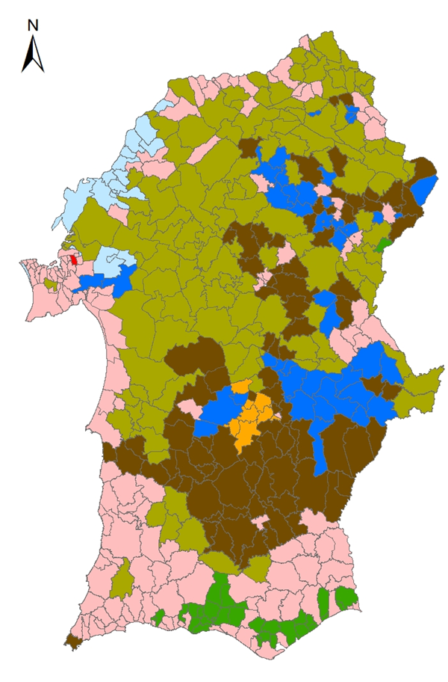
Mapas de sistemas de produção (exemplos)
Dados INE (RGA 2009)
7 tipos de SP
Alentejo e Algarve
Dados IFAP (2017)
22 tipos de SP
Alentejo (NUT 2)

Slide 8
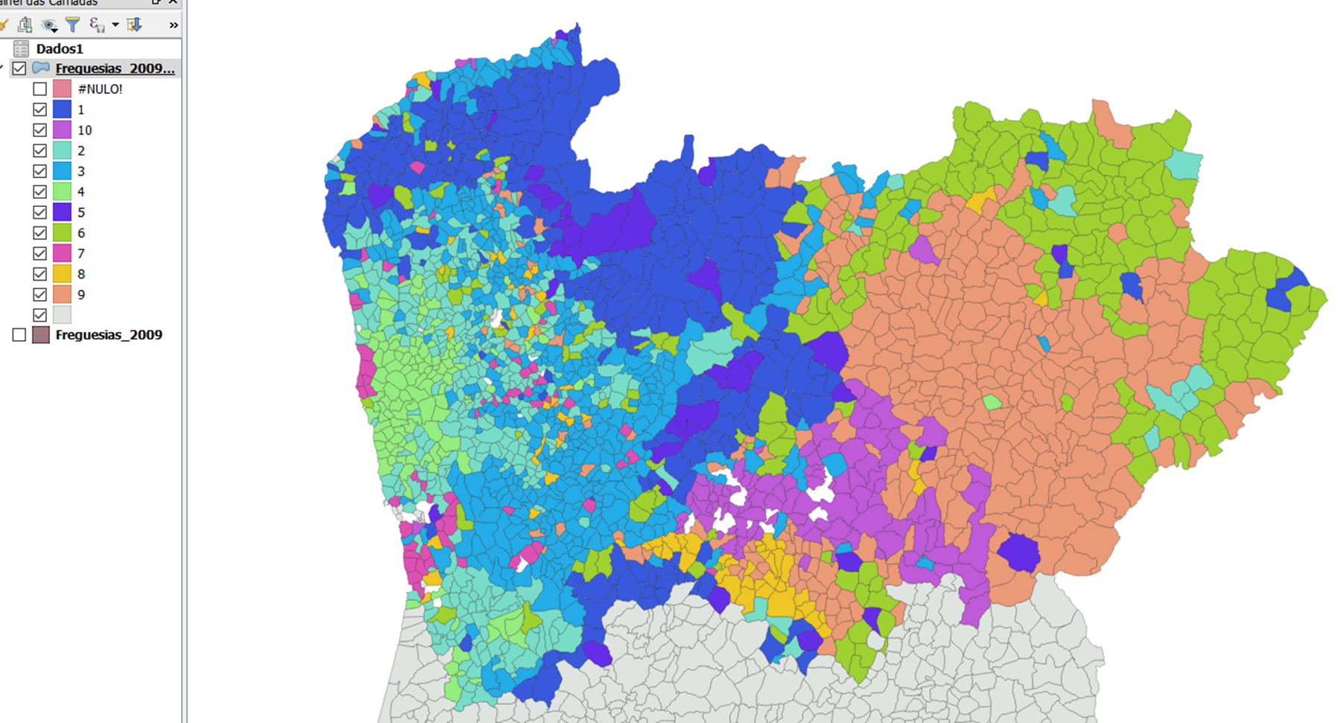
Mapas de sistemas de produção (exemplos)
Dados INE (RGA 2009)
7 tipos de SP
NUTS 2 NORTE

Slide 9
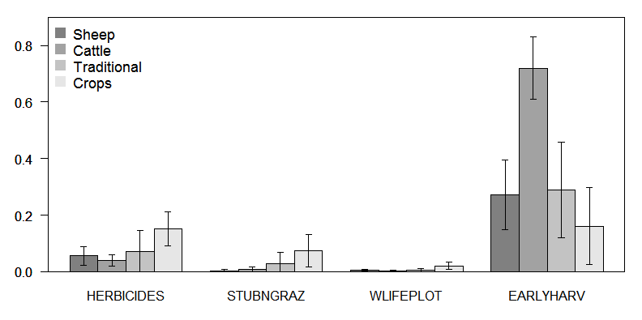
Ligação SP Práticas agrícolas
Diferentes SP → Diferentes práticas agrícolas?
Proporção da SAU abrangida pela prática de…
MONDA QUÍMICA
RESTOLHOS NÃO PASTADOS
ÁREAS DE ALIMENTAÇÃO PARA A FAUNA
COLHEITA DE CEREAIS ANTECIPADA
(PARA FENO)
Exemplo extraído do caso de estudo de Castro verde

Slide 10
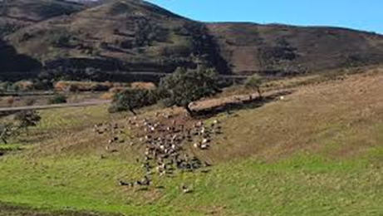
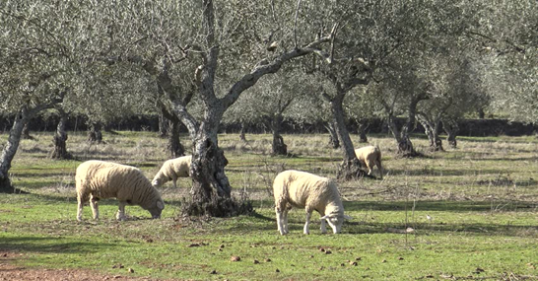
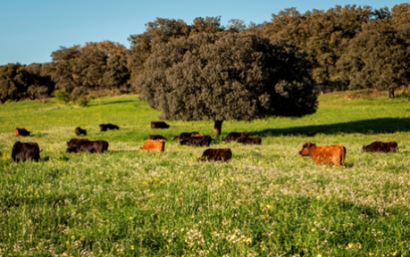
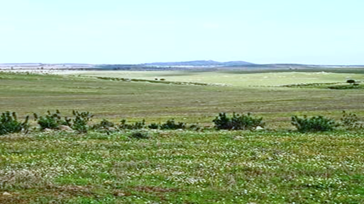
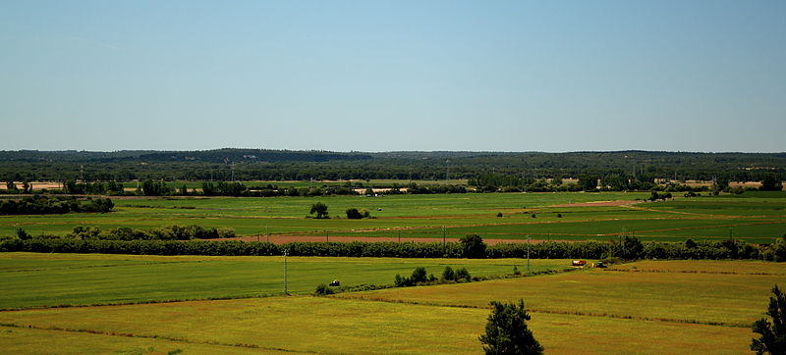
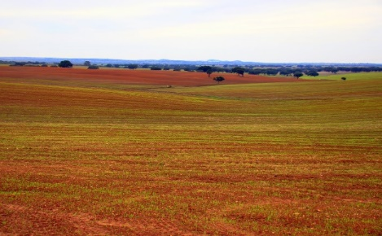
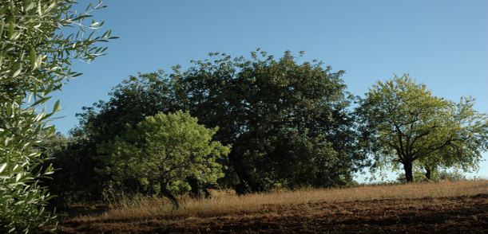
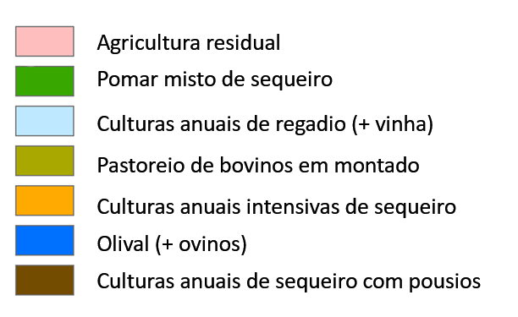
Ligação SP PAISAGEM
Diferentes SP → Diferentes padrões de paisagem?
Agricultura residual
Olival + ovinos
Pastoreio de bovinos em montado
Culturas anuais de sequeiro com pousios
Culturas anuais de regadio + vinha
Culturas anuais intensivas de sequeiro
Pomar misto de sequeiro

Slide 11
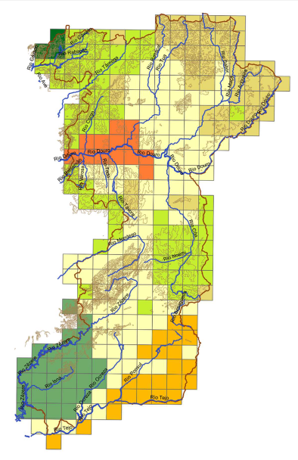
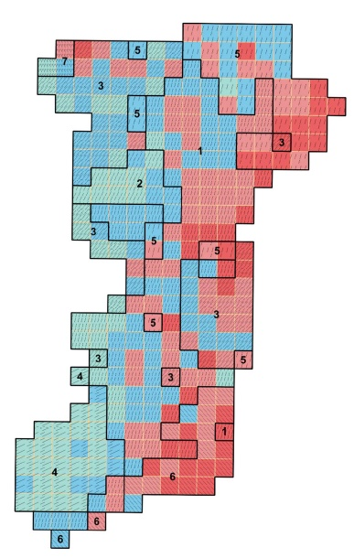
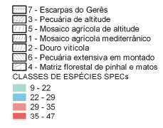
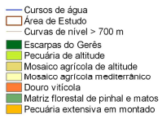
Ligação SP Biodiversidade e Serviços de Ecossistemas
Exemplo 1:
Combinações territoriais de SP
Contagens de espécies SPEC

Slide 12
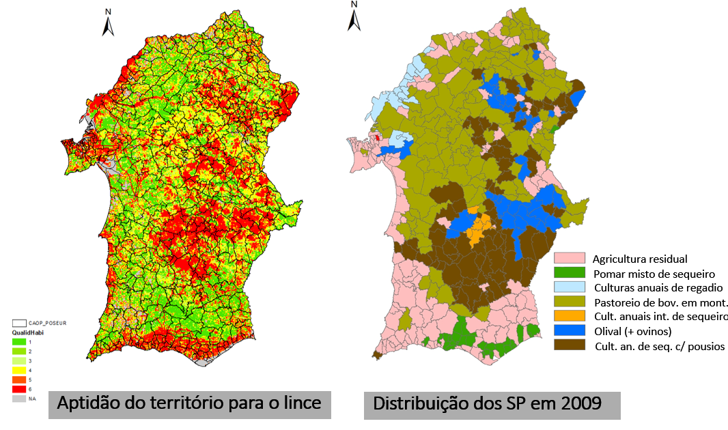
Ligação SP Biodiversidade e Serviços de Ecossistemas
Exemplo 3.1:

Slide 13
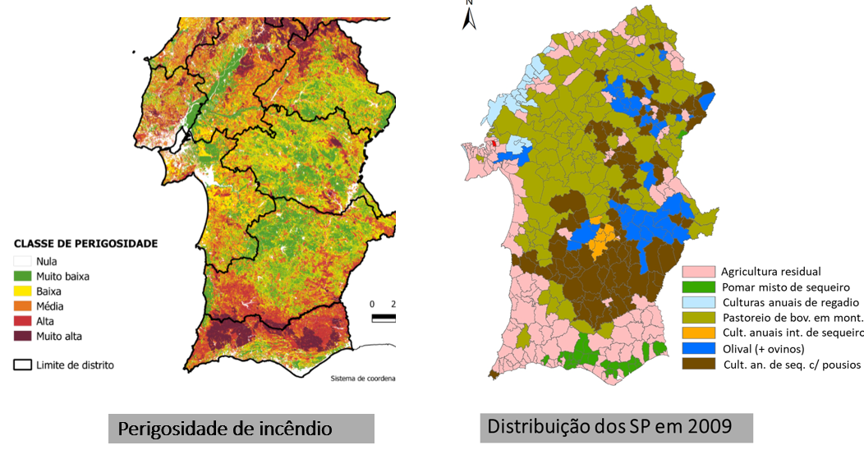
Ligação SP Biodiversidade e Serviços de Ecossistemas
Exemplo 3.2:

Slide 14
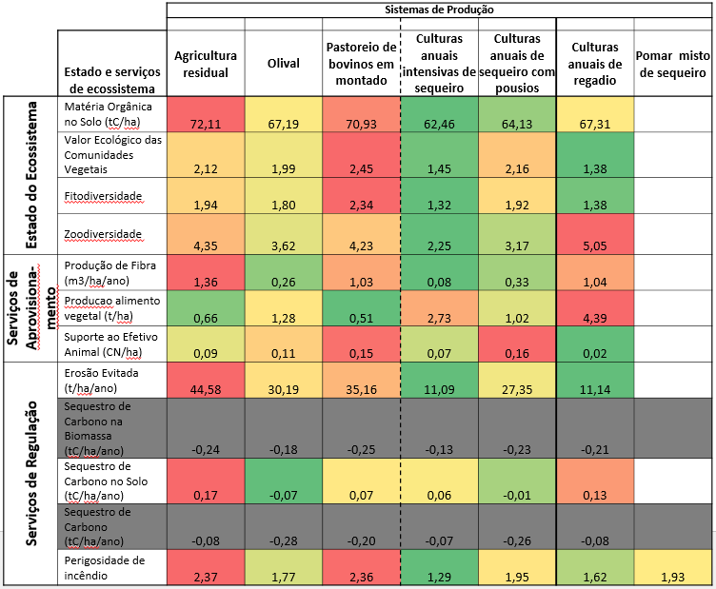
Ligação SP Biodiversidade e Serviços de Ecossistemas
Exemplo 3.3:

Slide 15
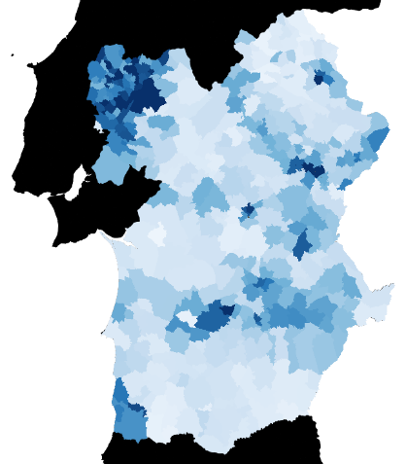
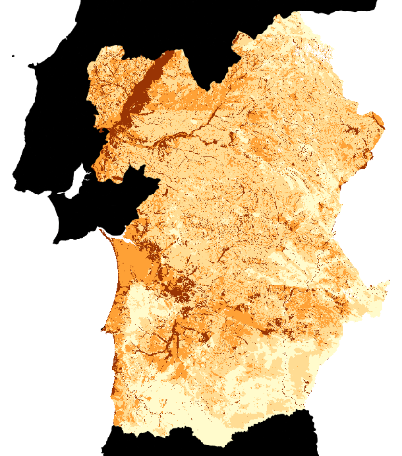
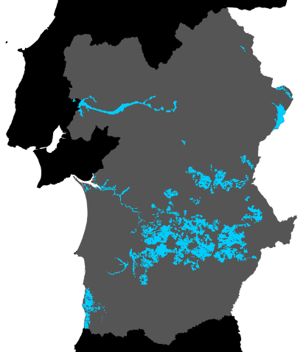
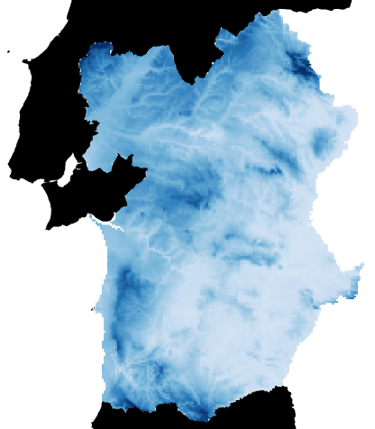
Ligação SP Drivers biofísicos e socioeconómicos (exemplos)
Disponibilidade de mão de obra agrícola (UTA/km2)
Profundidade do solo (cm)
Precipitação
(mm)
SAU em perímetros de rega públicos

Slide 16
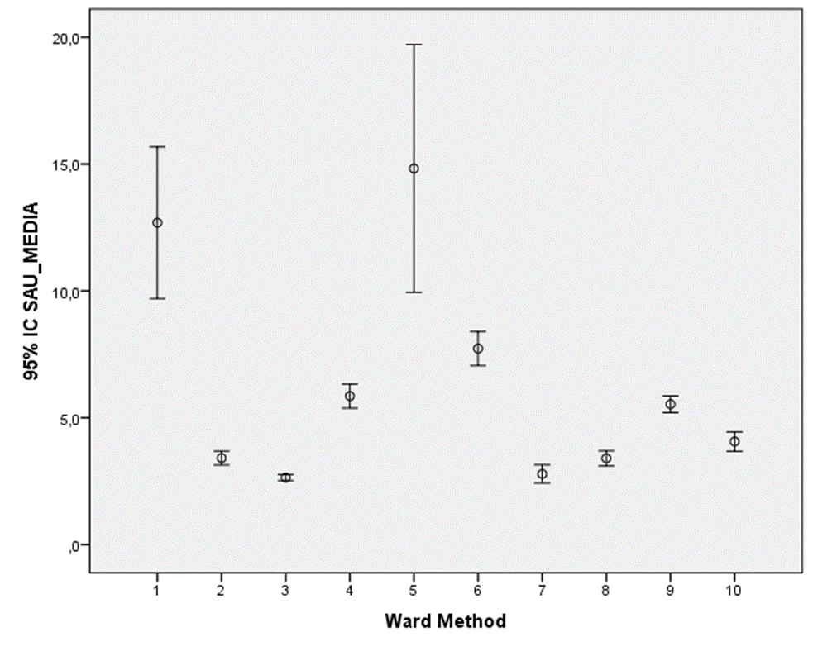
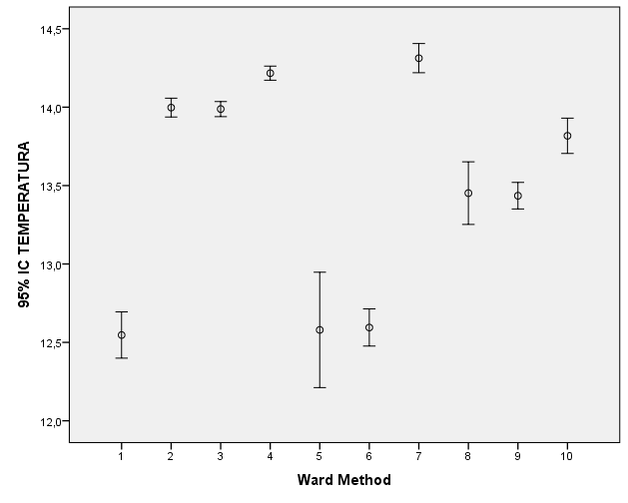
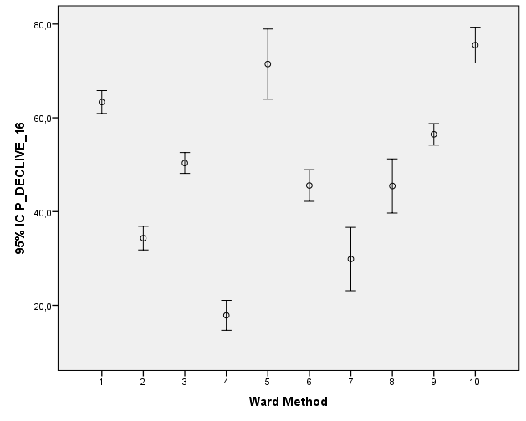
Ligação SP Drivers biofísicos e socioeconómicos (exemplos)

Slide 17
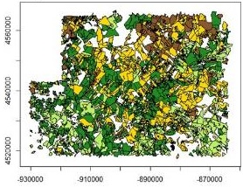
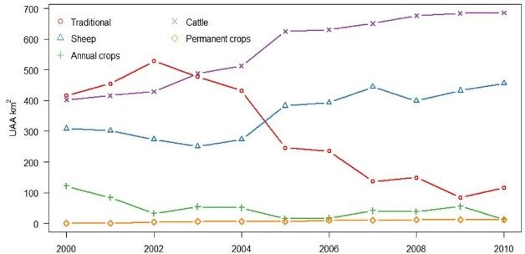
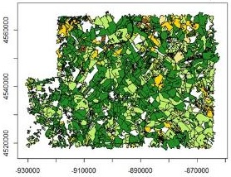
Dinâmicas de SP:
Exemplo 1:
Caso de estudo de Castro Verde
Dinâmica dos sistemas de produção entre 2000 e 2010
Reforma da PAC 2003
2000
2010

Slide 18
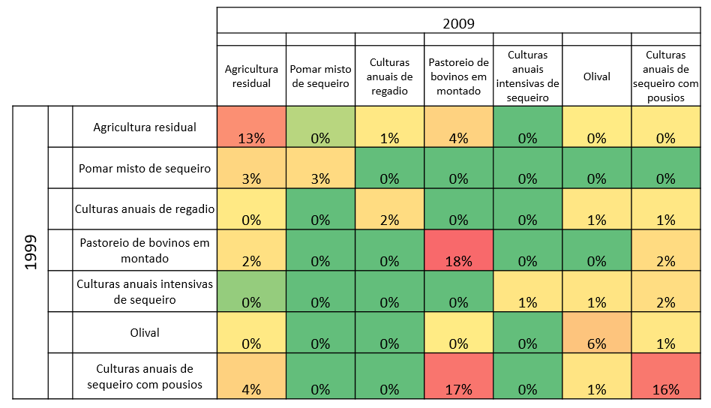
Dinâmicas de SP:
Exemplo 2.1:
Caso de estudo Alentejo e Algarve
Matriz de transição de sistemas de produção entre 1999 e 2009 (RGA)
Nota: as transições entre SP estão expressas em percentagem da superfície territorial total da área de estudo

Slide 19
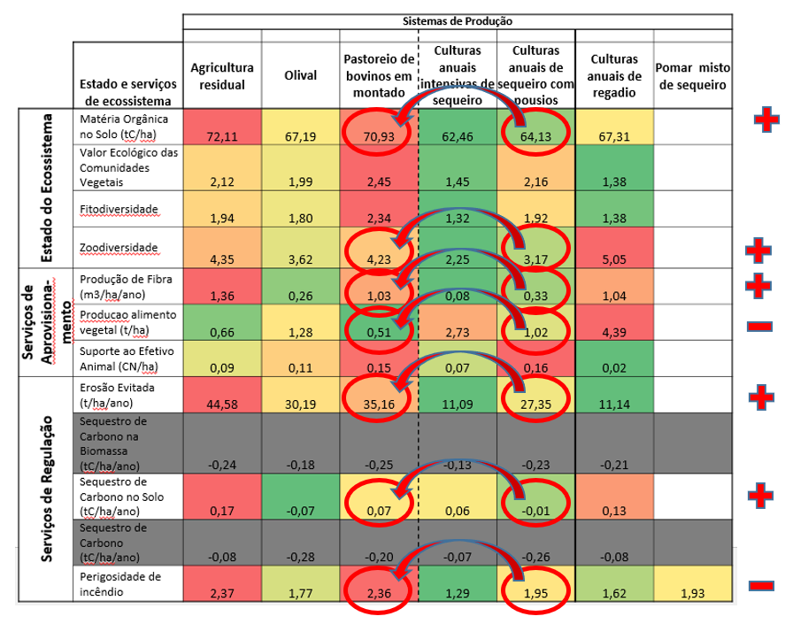
Dinâmicas de SP:
Exemplo 2.2:
Caso de estudo Alentejo e Algarve
Efeito das dinâmicas nos serviços de ecossistemas

Slide 20
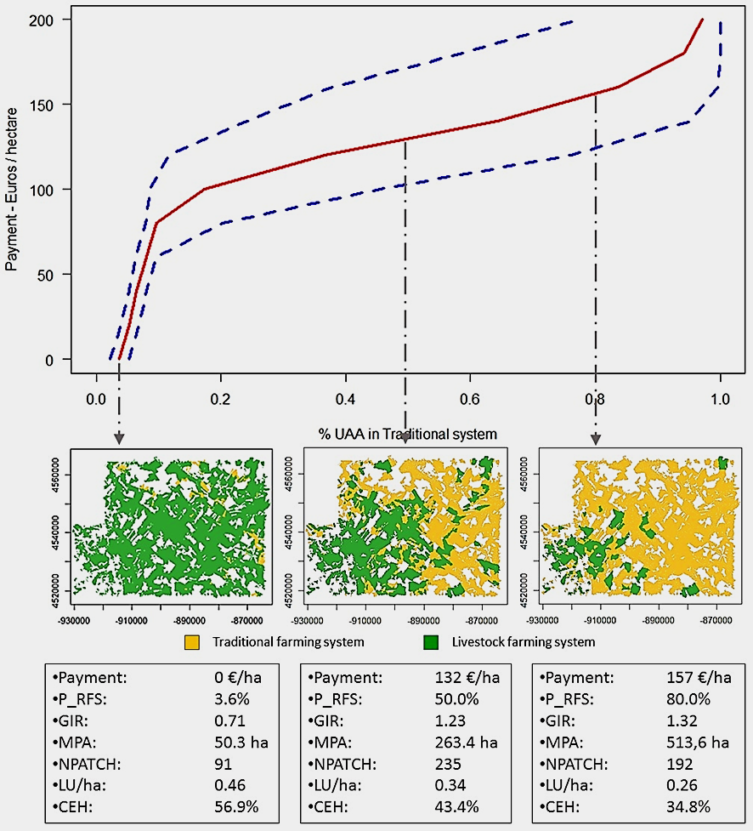
Modelação da escolha do SP
Simulação de uma política de pagamentos a sistemas de produção
Estimação de uma curva de oferta de serviços ambientais
(Caso de estudo de Castro Verde)

Slide 21
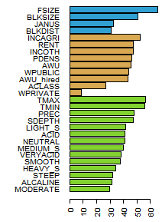
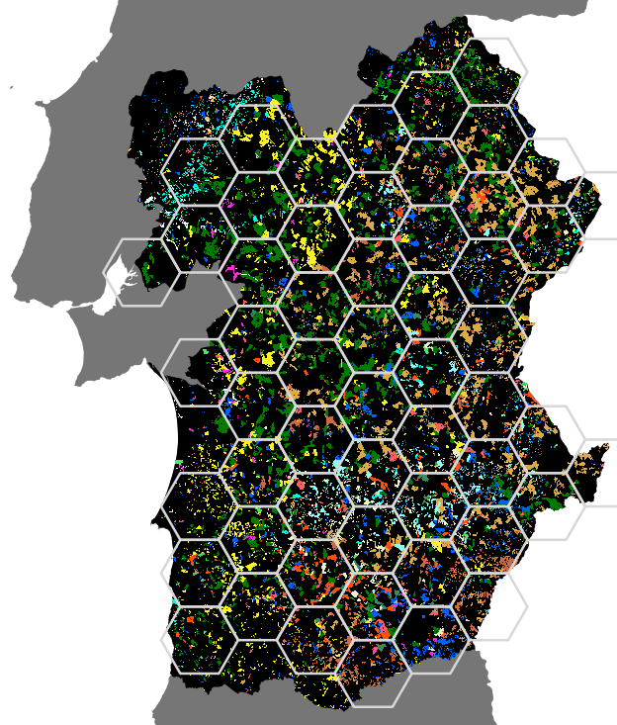
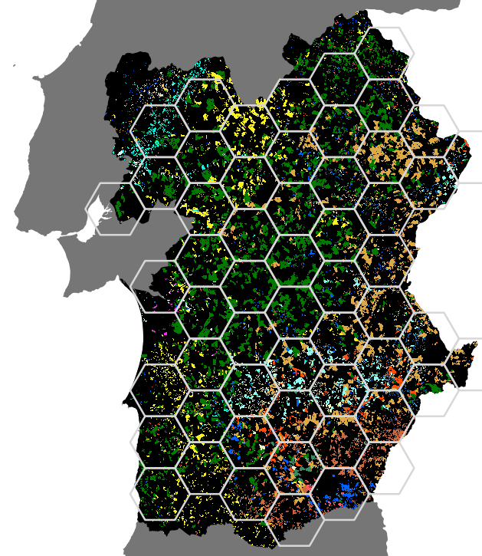
Modelação da escolha do SP
(dados não temporais)
Predição da distribuição espacial dos SP (paisagem agrícola)
com base em drivers biofísicos e socioeconómicos
Variable importance
Distribuição observada
> 70% match
(em composição do padrão espacial)
Distribuição prevista

Slide 22
Prós e contras de um Sistema de pagamentos por sistema de produção
Prós:
Fácil implementação com o quadro administrativo existente
Custos de transação muito inferiores aos das actuais medidas agro-ambientais (sem contratos e sem mais controlos)
A informação necessária (“dados IFAP”) já é recolhida e está disponível em toda a UE
Os níveis de pagamento são estimados com base em escolhas reais dos agricultores, observadas num passado recente
Aplicação e operação quase automática (as explorações são automaticamente classificadas segundo o SP em cada ano, com base na informação da declaração do PU, e selecionadas para pagamento no caso de classificadas num SP prioritário)
Contras:
Requer a construção prévia da tipologia de SP à escala local/regional e a sua atualização regular (em cada revisão do quadro comunitário?)
Limitações nos dados (ausência de informação sobre as características dos agricultores, dificuldade em captar pequenas variações nas práticas agrícolas – e.g. datas de corte)
Possível dificuldade dos agricultores perceberem a “lógica” dos pagamentos (o que pode apelar à incorporação de uma componente de pagamentos por resultados)

